Slide 1

Avancement du projet IFDA

Slide 2
Sommaire
1-Réalisations Actuelles
2-Obstacles et Difficultés
3-Prochaines Étapes
4-Roadmap
5-Site
6-Questions et Échanges

Slide 3

Avancements du Projet : Réalisations Actuelles

Slide 4
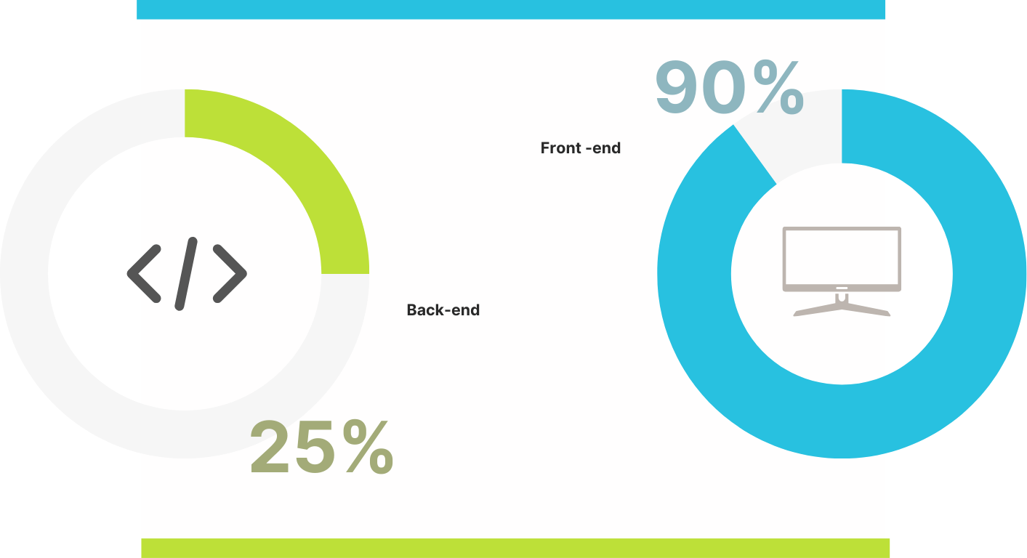

Slide 5

Front - end

Slide 6
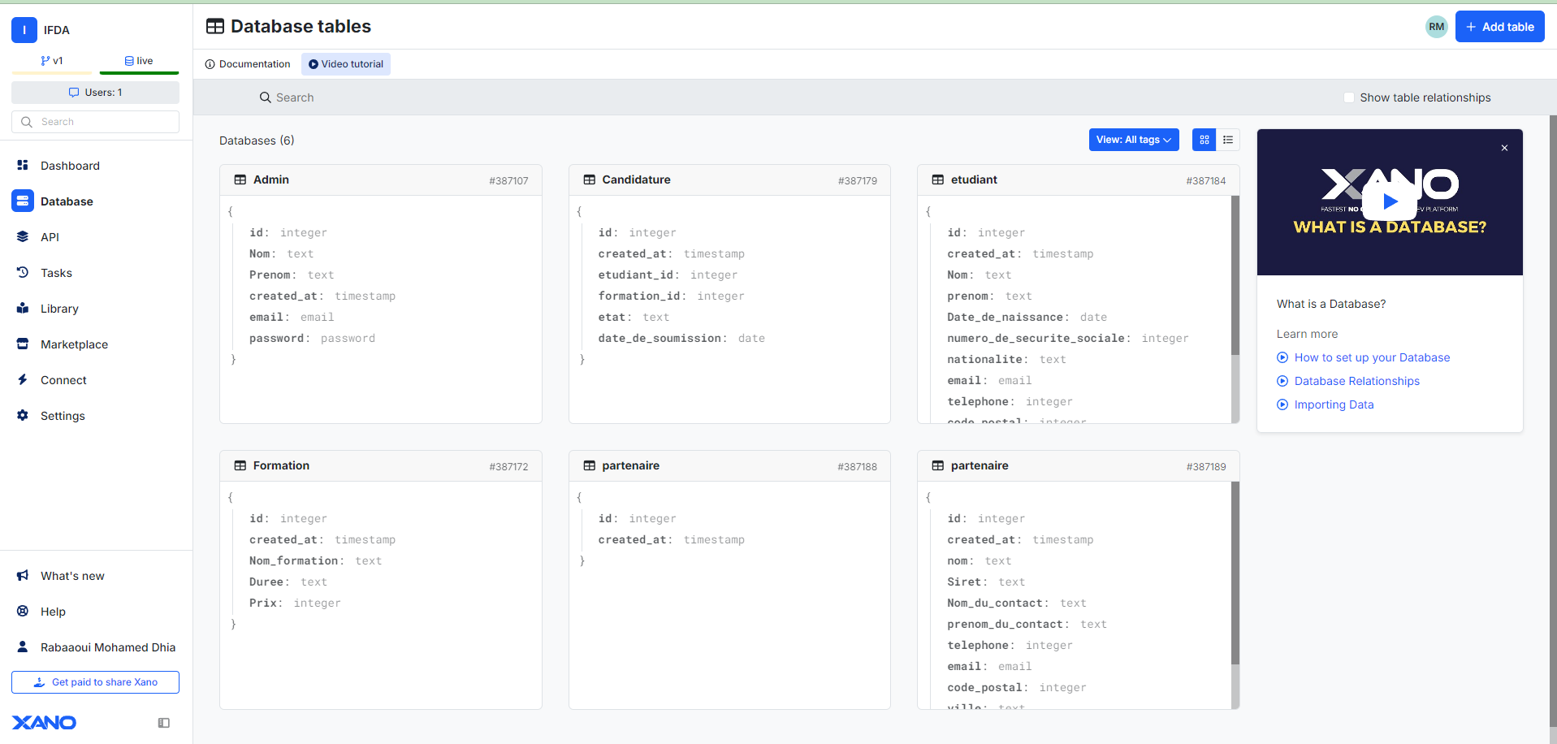
Back –end

Slide 7


Synchronisation Front et Back

Slide 8
Obstacles et difficultés

Slide 9

Limitation du Plan Webflow

Slide 10
Étapes Suivantes

Slide 11
Front-end :
Terminer les 2 pages manquantes dès que la limitation du plan Webflow est réglée, ajouter quelques fonctionnalités pour atteindre 100 % du front-end.
Revue du Projet :
Faire un check avec Hichem, Tomy et Eizdine, intégrer leurs remarques et ajuster en conséquence.
Back-end :
Commencer avec la gestion des candidatures étudiants et partenaires.
Responsivité :
Rendre le site entièrement responsive.
Dernier Check et Mise en Ligne :
Effectuer un dernier contrôle avant de mettre le site en ligne.

Slide 12
Roadmap

Slide 13
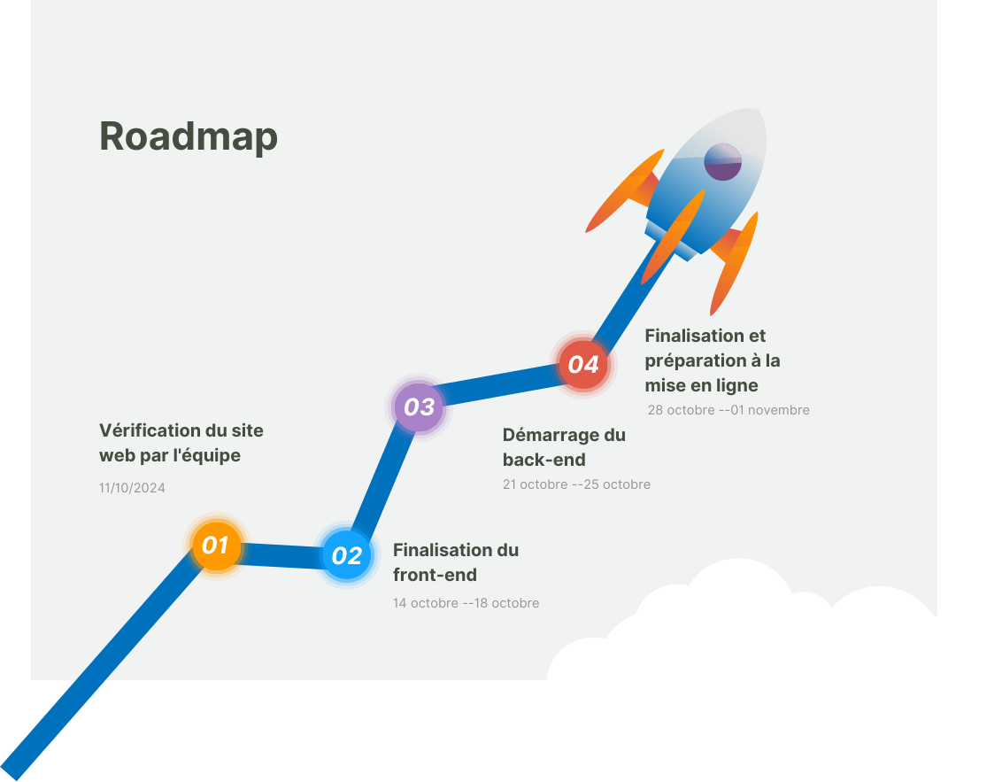

Slide 14
Site

Slide 15

Merci
Brita Tamm
502-555-0152
brita@firstupconsultants.com
www.firstupconsultants.com

